Slide 1


שיפור איכות תמונות מקרוסקופיות בעזרת למידה עמוקה- ZERO SHOT SUPER RESOLUTION מבצעים: דור אלקבץ, צליל פוליאק, ליאור ברוכוביץ מנחה: אסף זריצקי התמחות: בינה מלאכותית

Slide 2
הבעיה המחקרית

Slide 3
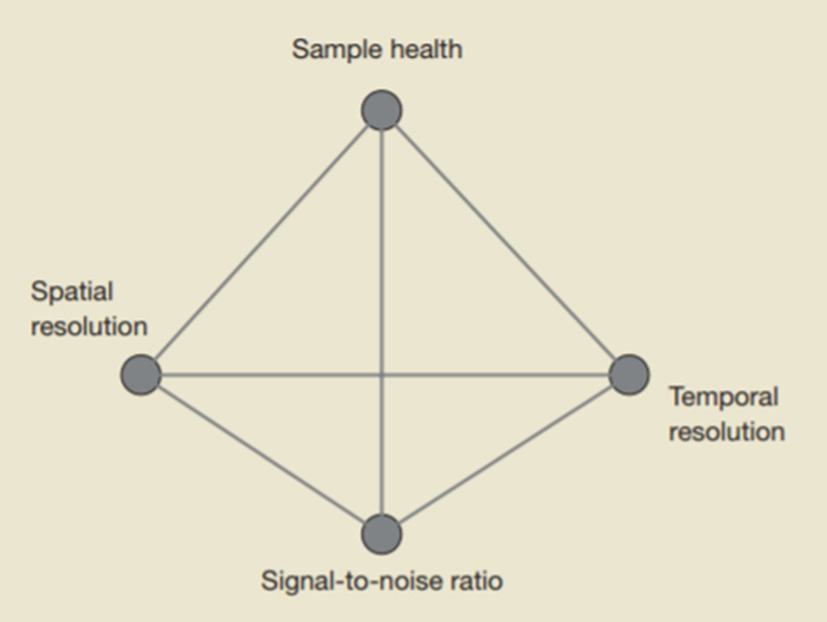
איכות תמונה מיקרוסקופית הינה "טרייד אוף" בין מספר פאקטורים.
ביולוג בעל מיקרוסקופ ממוצע לא יכול "להנות מכל העולמות", עליו להתחשב ב"בריאות" הדגימה על חשבון איכות התמונה.
תמורות אלו פוגעות באיכות המחקר.

Slide 4
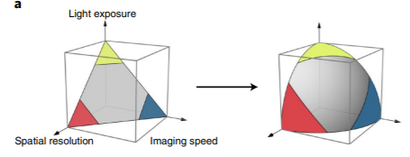
על מנת לצמצם תמורות אלו ננסה לבצע שיפור תמונה בצורה חישובית!!

Slide 5
הלקוח

Slide 6
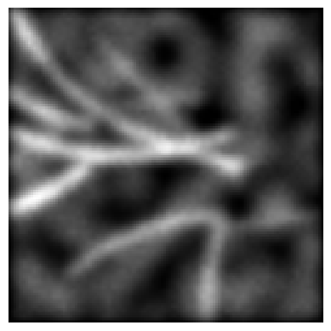
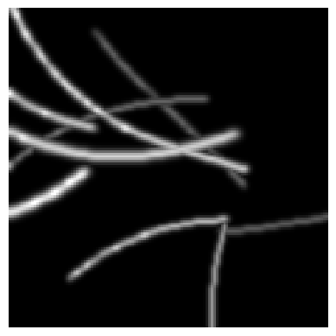
הלקוחות שלנו הינם ביולוגים אשר להם יש צורך לשפר את איכות התמונות המקרוסקופיות שברשותם לשם מחקר, בדיקות ועוד.

Slide 7
המטרה

Slide 8
מטרת הפרויקט הינה:
לבצע בדיקת היתכנות של יעילות אלגוריתם ZSSR (אלגוריתם שיפור תמונות ע"י למידה עמוקה) בשיפור תמונות מיקרוסקופיות.
פיתוח כלי יעיל עבור ביולוגים שבעזרתו יוכלו לשפר את התמונות שברשותם בצורה ממוחשבת.

Slide 9
מחקר ופיתרון

Slide 10
שלב 1 בדיקת היתכנות ומציאת שיטה לשיפור תמונות מיקרוסקופיות בעזרת ZSSR

Slide 11
שלב 1
ZSSR(Zero Shot Super Resolution) הינו אלגוריתם ללמידה עמוקה לשיפור איכות של תמונות אשר פיתחה פרופסור מיכל איראני ממכון וייצמן.

Slide 12
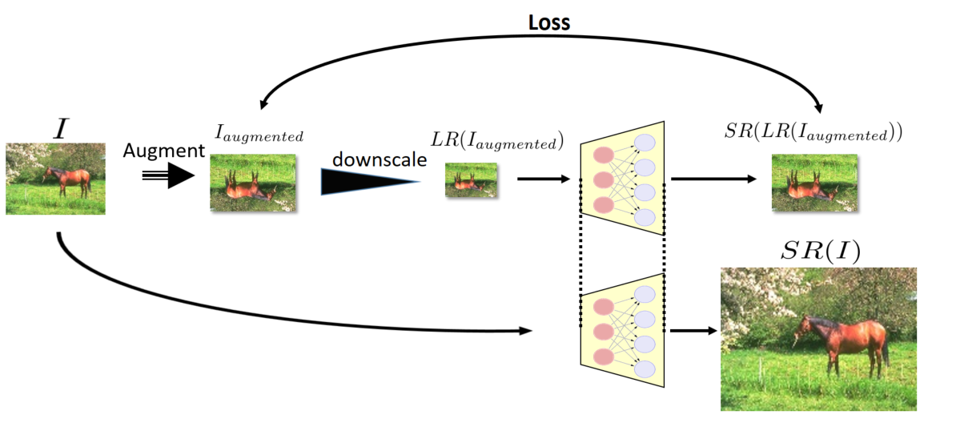
שלב 1
דרך פעולתו של האלגוריתם ייחודית מכיוון והוא יוצר את סט האימון שלו על סמך תמונת המטרה ללא שימוש בסט אימון קודם.
חלוקת תמונת המקור לסט תמונות אשר נגזרו מתוך התמונה המקורית וזהות לה באיכותן
אימון המודל על סמך סט הזוגות שנוצר
העברת התמונה המקורית במודל שנוצר ושיפור איכותה
הורדת איכות התמונות החדשות שנוצרו ויצירת סט זוגות לאימון המודל.

Slide 13
שלב 1
על מנת להתאים את האלגוריתם לתמונות מיקרוסקופיות אנו נוריד את איכותן בעזרת אלגוריתם המדמה בצורה נאמנה רעשים של מיקרוסקופ (השייך למאמר CARE) במקום בדרך הורדת האיכות המקורית.
CARE

Slide 14
שלב 1
בנוסף נבדוק על אילו תמונות האלגוריתם עובד בצורה המיטבית (לדוגמא, תמונות רועשות יותר או פחות או תמונות מגדלים שונים) ואילו פרמטרים האלגוריתם צריך לקבל על מנת להביא תוצאות טובות (לדוגמא Learning Rate).

Slide 15
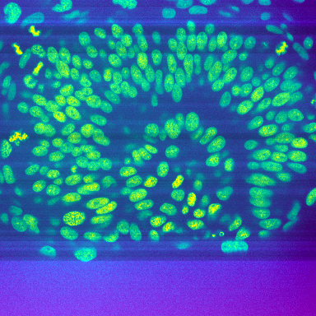

תוצאות ראשוניות
שלב 1
SSIM הינו מדד דמיון של תמונות (אם SSIM שווה ל-1 התמונות דומות בצורה מושלמת).
SSIM= 0.678 SSIM= 0.795
על מנת לבחון את ביצועי השיטה אנו מורידים את איכות התמונה באמצעות סימולטור שמדמה מיקרוסקופ והשוואה לתמונה המקורית לפני ואחרי שיפורה באמצעות ZSSR

Slide 16
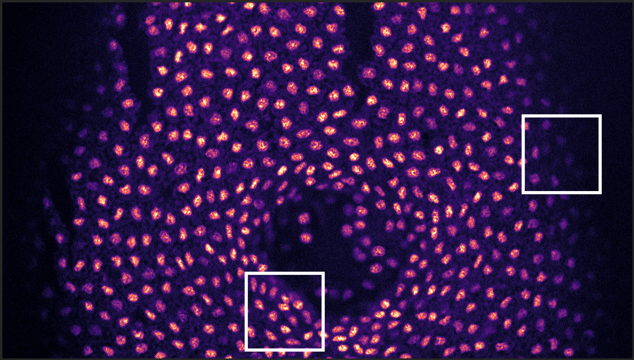
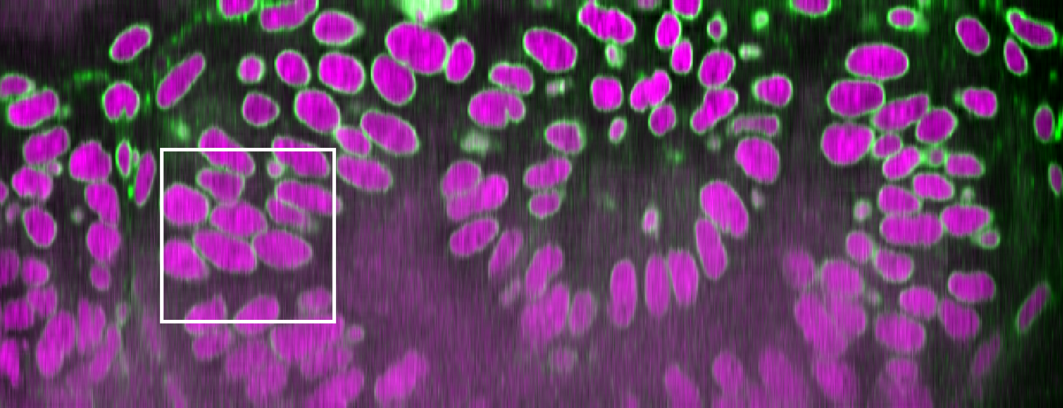
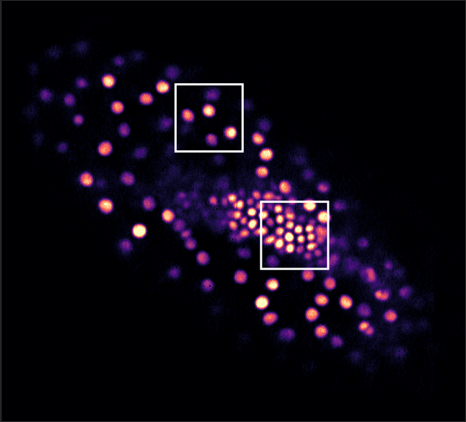
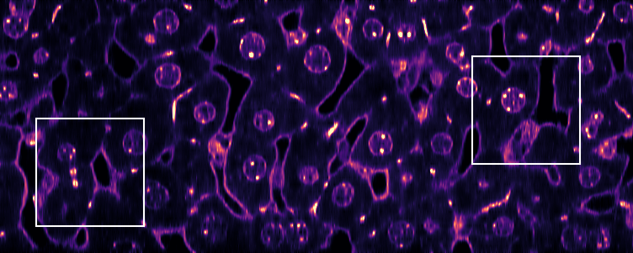
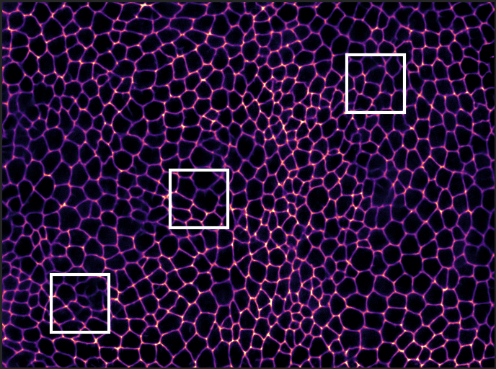
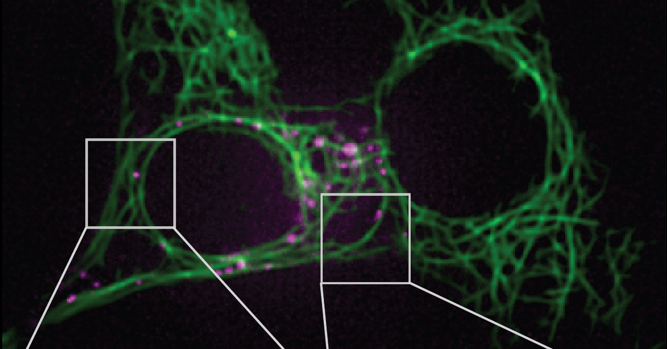
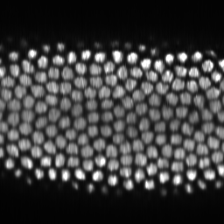
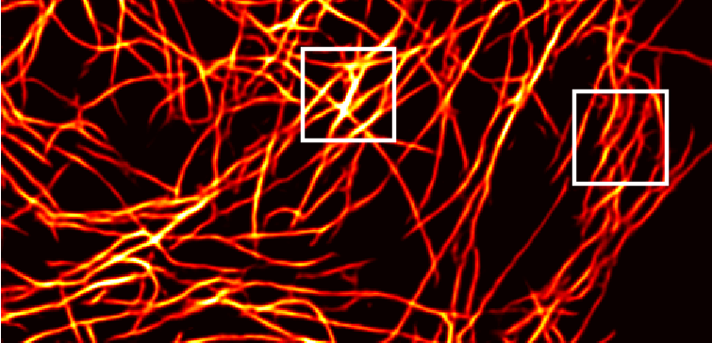
DATA
13.2 GB
4.7 GB
4.5 GB
3.3 GB
5.1 GB
889 MB
1.2 GB
546 MB

Slide 17
שלב 2 יצירת "Plugin" שיאפשר לשפר תמונות מיקרוסקופיות עבור ביולוגים

Slide 18
שלב 2
במידה ונראה כי מצאנו שיטה אשר מניבה תוצאות טובות, נפתח לביולוגים כלי לשיפור תמונות בעזרת Plugin לפלטפורמה פיג'י (חבילה לעיבוד תמונות).

Slide 19
אתגרים וסיכונים

Slide 20
הסיכונים הם:
למרות כל השיטות שנבדוק ושינויי הפרמטרים, אין שיטה שבה האלגוריתם מתאים לשיפור תמונות מיקרוסקופיות.
"דומיין" מצומצם. לא נעשו ניסיונות רבים לשפר תמונות במרחב הביולוגי.

Slide 21
לוח זמנים

Slide 22
16.12 מציאת שיטה ראשונית יעילה
17.12 הגשת סקירת ספרות
7.1 בניית אב טיפוס ראשוני

